Slide 1
Títulos de Renda Fixa (CDB e RDB)
Alexsandro Nakamura
Gabriel Zuquermalio
Gustavo Pimenta
Pedro Hiladio Gloeden Ferreira

Slide 2
O que é um CDB?
O CDB (certificado de depósito bancário) é um título que os bancos emitem para se capitalizar - ou seja, conseguir dinheiro para financiar suas atividades de crédito.
Ao adquirir um CDB, o investidor está efetuando uma espécie de “empréstimo” para a instituição bancária em troca de uma rentabilidade.

Slide 3
CDB – Certificado de Depósito Bancário
O CDB é uma alternativa de investimento tão segura quanto a Poupança.
Garantida pelo Banco emissor e Fundo Garantidor de Créditos FGC até o limite de R$ 250 mil.
Caso queria investir mais do que R$ 250 mil, é aconselhado dividir seu dinheiro entre bancos diferentes.

Slide 4
CDB - Certificado de Depósito Bancário
O CDB é indicado como opção de investimento aos investidores que procuram alternativas de aplicação de baixo risco.
Pode ser negociado antes de seu vencimento mediante consulta ao banco emissor.
É emitido pelos bancos com o intuito de captação de recursos para suas outras operações.
As emissões de CDB são feitas em função do volume de crédito demandado pelas empresas.

Slide 5
Tipos de CDB
Prefixado: taxa de juros e a data de vencimento são definidas no momento da aplicação.
Pós-Fixada: acompanha o comportamento do mercado, baseada em alguma taxa de referência.
CDI – em 29/03/16 – 14,13% a.a. (CDI é muito próxima a SELIC)
Indexada à inflação: formada por taxa de juro real + índice de inflação, geralmente pelo IPCA.

Slide 6
Como escolher o CDB correto
Os prefixados: são indicados quando a taxa de juros está alta, mas com tendência de queda.
Os pós-fixados: são indicados para quando a tendência da taxa é subir ou permanecer alta.
o CDB indexado à inflação + juros: é indicado para quem quer proteger o poder de compra no longo prazo e ainda obter um ganho real.

Slide 7
Como escolher o CDB correto
Existem instituições que oferecem uma rentabilidade de 70% do CDI enquanto outras chegam a pagar 115%, por exemplo. Por isso, a dica é pesquisar antes de decidir por uma ou outra aplicação e negociar.
E se o banco quiser pagar menos de 95% do CDI pela aplicação, costuma ser mais interessante emprestar dinheiro ao governo e comprar LFT pelo Tesouro Direto, com um risco menor.

Slide 8
Como Investir
Você não precisa necessariamente comprar um CDB do banco onde tem conta.
Pesquise os bancos que oferecem a maior remuneração.
Algumas corretoras possuem plataformas de distribuição de CDB de diversos bancos, o que facilita a pesquisa.

Slide 9
Tributação
IOF: incidência sobre o valor dos rendimentos apenas nas aplicações com prazo inferior a 30 dias.
IRRF:
Até 180 dias: 22,50%
De 181 a 360 dias: 20%
De 361 a 720 dias: 17,50%
Acima de 720 dias: 15%.

Slide 10
Imunidade ou isenção tributária
Estão isentas operações realizadas por:
órgãos da administração direta da União
dos Estados, do Distrito Federal e dos Municípios, desde que vinculadas às finalidades essenciais das respectivas entidades
Operações realizadas por autarquias e fundações instituídas e mantidas pelo Poder Público.​

Slide 11
O que ocorre no vencimento de um investimento em CDB?
O crédito será realizado na conta (já deduzido o valor do IR) e os recursos poderão ser reinvestidos.

Slide 12
Riscos do CDB
Um dos principais riscos é o crédito bancário, ou seja, a instituição bancária pode “quebrar” e ficar sem recursos para pagar o valor aplicado ao investidor.
FGC garante até R$ 250 mil.

Slide 13
RDB – Recibo de Depósito Bancário
Muito similares ao CDB
.
Os RDB são obrigatoriamente nominativos e intransferíveis.

Slide 14
Qual a principal diferença entre CDB e RDB?
O CDB, sendo um título, pode ser negociado por meio de transferência.
O RDB é inegociável e intransferível.

Slide 15
Quais são as diferenças entre o CDB e a Poupança?
O CDB é um investimento condições de remuneração, prazo e liquidez definidas no ato de cada aplicação. A incidência de Imposto de Renda ocorre somente no resgate ou no vencimento, conforme a Tabela Regressiva.
Quanto maior for o prazo que o investidor puder permanecer com os seus recursos investidos, maior será também a sua rentabilidade.
Poupança é um investimento com rentabilidade definida de TR + 0,5% ao mês, não havendo incidência de IR para cliente Pessoa Física.

Slide 16
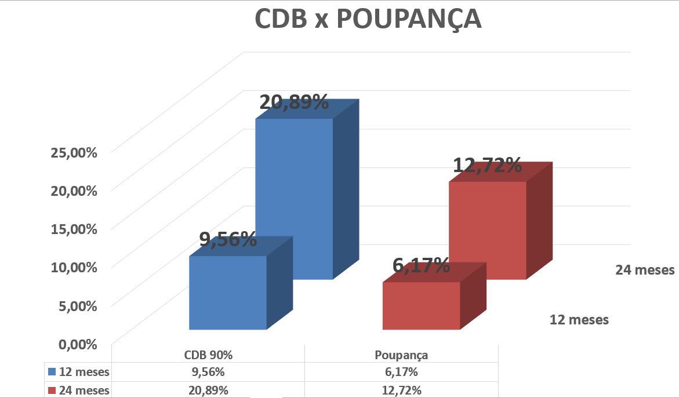

Slide 17
Exemplos de CDB -
PESSOAS FÍSICAS
Prefixado
Flex
PESSOAS JURÍDICAS
Progressivo PJ
Prefixado Empresarial

Slide 18
CDB Prefixado - CAIXA
Público alvo: Pessoa Física​.
Aplicação inicial: R$ 1.000,00.
Prazos: de 2 a 725 dias.​
Rentabilidade: o crédito de rendimento é realizado no vencimento da aplicação, por meio da fórmula: Rendimento = Valor aplicado x Taxa efetiva contratada.
Resgate antecipado: não permite.
Data de vencimento: calculada a partir do segundo dia subsequente ao da aplicação, conforme o prazo contratado, devendo ocorrer sempre em dia útil.

Slide 19
CDB FLEX - CAIXA
Público alvo: Pessoa Física​.
Aplicação inicial: R$ 200,00.
Aplicações complementares: R$ 200,00.
Valor mínimo para resgate: R$ 200,00.
Valor mínimo para manutenção da aplicação: R$ 200,00.
Prazos: de 2 a 1800 dias.
Rentabilidade: o crédito de rendimento é realizado no vencimento da aplicação ou quando você solicitar um resgate antecipado. O cálculo é feito a partir da fórmula: Rendimento = Valor aplicado x Taxa efetiva contratada.
Data de vencimento: calculada a partir do segundo dia subsequente ao da aplicação, conforme o prazo contratado, devendo ocorrer sempre em dia útil.

Slide 20
CDB Progressivo PJ - CAIXA
A remuneração é feita a um percentual da taxa CDI (Certificado de Depósito Interbancário).
Permite o resgate antecipado.
Suas taxas são crescentes, de acordo com o tempo de investimento. Por isso, quanto maior o tempo, melhor a taxa e a remuneração do seu valor aplicado.
Aplicação inicial: R$ 1.000,00.
Aplicações complementares: R$ 1.000,00.
Valor mínimo para resgate: R$ 1.000,00.
Prazos: de 2 a 1800 dias.
Vencimento: A partir do segundo dia.

Slide 21
CDB Prefixado Empresarial - CAIXA
Público alvo: Pessoa Jurídica.
Aplicação inicial: R$ 1.000,00.
Prazos: de 2 a 725 dias.
Rentabilidade: o crédito de rendimento é realizado no vencimento da aplicação, por meio da fórmula: Rendimento = Valor aplicado x Taxa efetiva contratada.
Resgate antecipado: não permite.
Data de vencimento: calculada a partir do segundo dia subsequente ao da aplicação, conforme o prazo contratado, devendo ocorrer sempre em dia útil.
Valor mínimo para manutenção da aplicação: R$ 1.000,00

Slide 22
Referências
ASSAF NETO, A. Mercado Financeiro. 13 Ed. 2015
FORTUNA, E. Mercado Financeiro: Produtos e Serviços. 11 Ed. 1998
http://www.caixa.gov.br/voce/poupanca-e-investimentos/cdb/Paginas/default.aspx
http://www.infomoney.com.br/cdb
http://pensonofuturo.com.br/wp-content/uploads/2015/04/Poupan%C3%A7a-x-CDB.bmp

